Slide 1














Aкадемічна протидія гібридним загрозам
Erasmus+ Capacity Building Project
610133-EPP-1-2019-1-FI-EPPKA2-CBHE-JP

Slide 2



НАЗВА ПРОЄКТУ
WARN
TO WARN WARN
Попереджати* Academic Response
WARN
*Cambridge Dictionary https://dictionary.cambridge.org/dictionary/english/warn
змусити когось усвідомити можливу небезпеку чи проблему, особливо в майбутньому
сповістити когось про можливу небезпеку чи проблему, щоб її можна було уникнути

Slide 3

Інформаційно-культурні інструменти
Інформаційно-культурні інструменти
навмисний когнітивний конструкт для об’єднання груп людей і формування спільного погляду на колективну історію та бажану мету на майбутнє
"американська мрія"
російська "великодержавність"
ізраїльська "земля обітованна"
Стратегічні ГРАНД-наративи впливають на цільову аудиторію через фрейми - сценарії (конкретні історії)
У КОЖНОЇ ЗБРОЇ МАЄ БУТИ ІНСТРУКЦІЯ

Slide 4
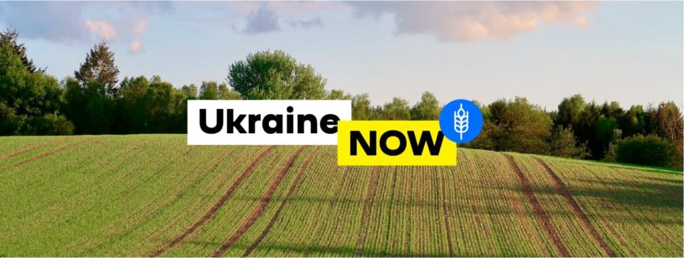
Гібридні загрози: нова реальність, де небезпеки немає
Інформаційно-культурні інструменти
навмисний когнітивний конструкт для об’єднання груп людей і формування спільного погляду на колективну історію та бажану мету на майбутнє
Український ГРАНД-наратив?
https://ippi.org.ua/sites/default/files/ozevan.pdf
https://www.ukrinform.ua/rubric-society/2620105-ukrainskij-strategicnij-narativ-matcastina.html

Slide 5


Гібридні загрози: нова реальність, де небезпеки немає
Інформаційно-культурні інструменти
Український гранд-наратив: гідність, свобода та незалежність

Slide 6
Далі буде…
Notes:
В режиме слайд-шоу щелкните стрелки, чтобы перейти по ссылкам.

